Slide 1
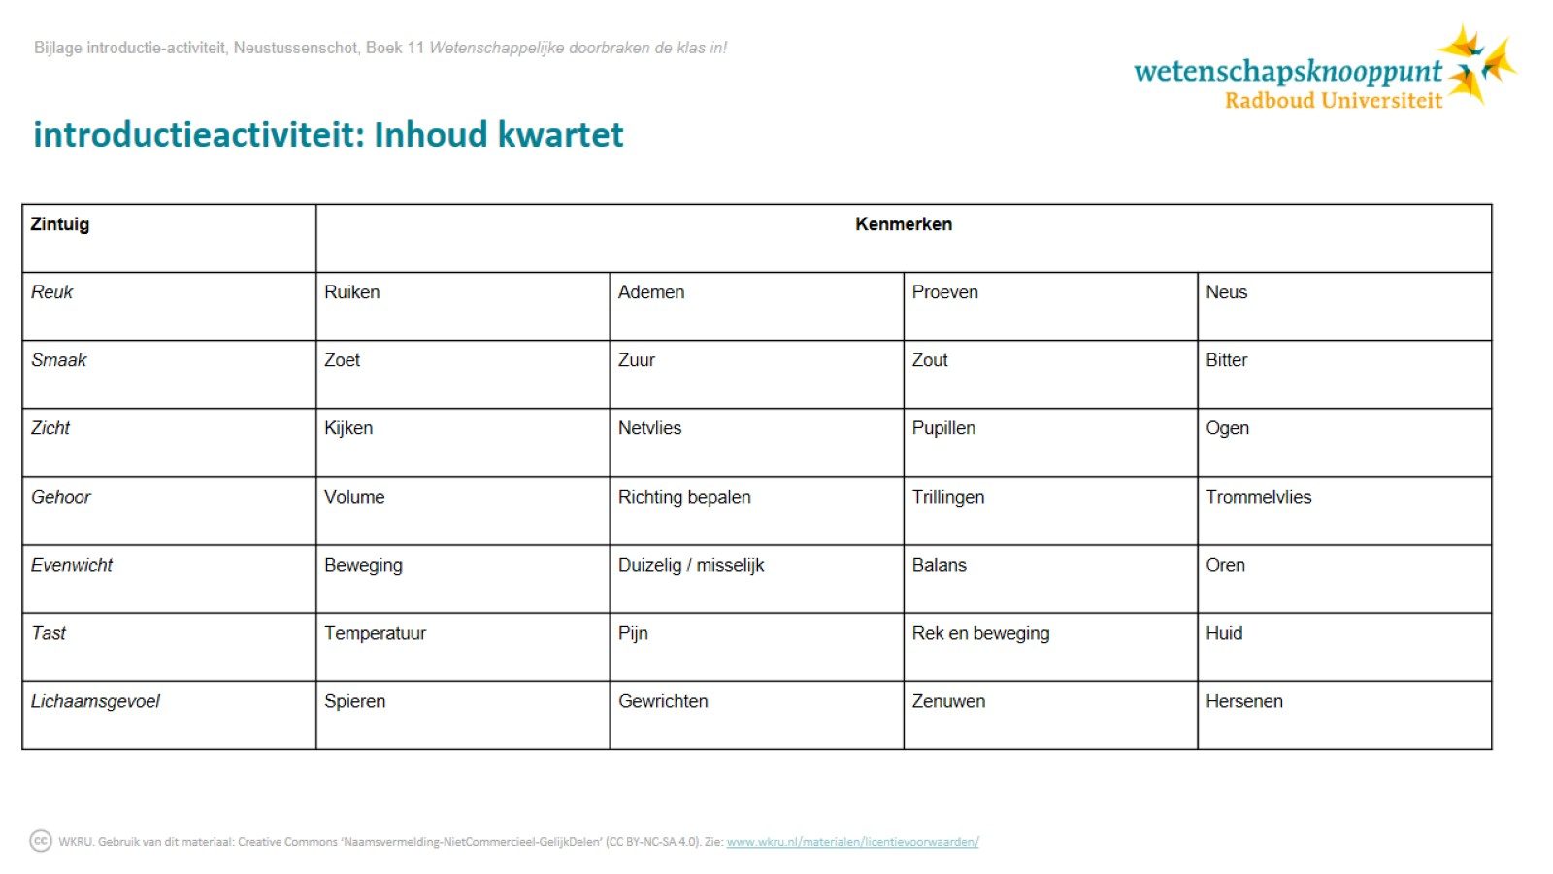
introductieactiviteit: Inhoud kwartet

